Slide 1
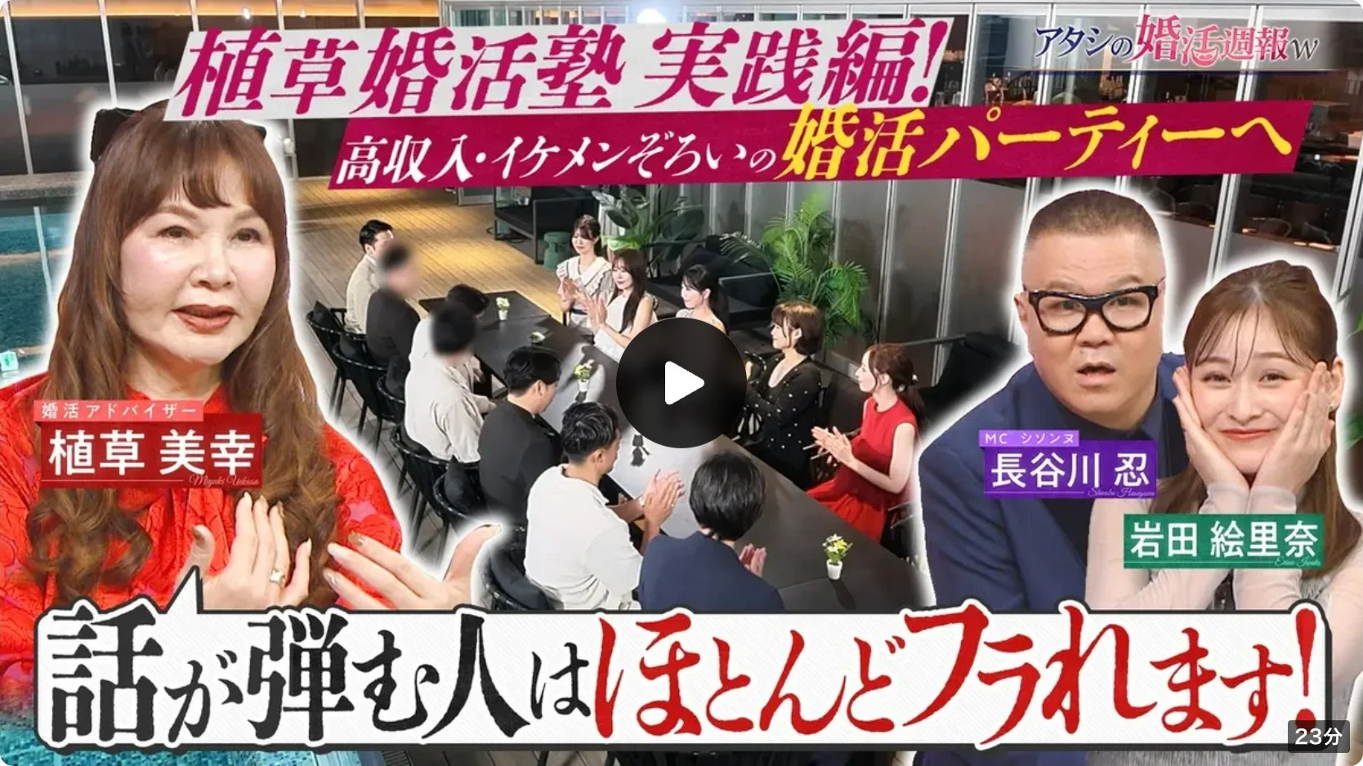
06
問い（植草さんの説）
なぜ「会話が盛り上がった人ほど、マッチしない」のか
理由の候補
1
盛り上がりが片側だけだった
相手の反応が見えない
→ 相手のドキドキを共有する 10
2
話題の面白さと、その人への関心は別
楽しかったことを好意と取り違える
→ 本当にドキドキした相手に気づく 08・10
婚活アドバイザー 植草美幸さん
条件や、ほかの相手との比較で決まる
多くの人と話すうちに印象が上書きされる
→ 話した内容を振り返り、次の一手へ 09
3
出典：アタシの婚活週報w「婚活問題児が婚活パーティーへ！婚活のプロ植草美幸が愛の喝!!」
盛り上がり＝好意ではない。そのズレを3つの機能で埋める
Notes:
婚活アドバイザーの植草美幸さんは、番組「アタシの婚活週報w」で「話が弾む人はほとんどフラれます」と話している。なぜ会話が盛り上がった人ほどマッチしないのか、理由の候補は 3 つ。1 つ目は、盛り上がりが片側だけだった。相手の反応が見えないので、相手のドキドキを共有する（10）。2 つ目は、話題の面白さとその人への関心は別。楽しかったことを好意と取り違えるので、本当にドキドキした相手に気づけるようにする（08・10）。3 つ目は、条件やほかの相手との比較で決まる。多くの人と話すうちに印象が上書きされるので、話した内容を振り返って次の一手につなげる（09）。

